Slide 1

نظام إدارة تقديم جمعية خيرية
الجمهورية العربية السورية
وزارة التعليم العالي و البحث العلمي
جامعة حمص
الكلية التطبيقية / قسم تقنيات الحاسوب
إشراف: د.فدوى صافي
تقديم الطلاب : احلام جمال حلبوني و
رانيا ياسين قريع

Slide 2
مقدمة
هو نظام إلكتروني متكامل يهدف إلى تحسين إدارة الجمعيات الخيرية من خلال توفير أدوات تفاعلية لتنظيم الموارد البشرية، المالية، والمشاريع، وتعزيز التواصل مع المستفيدين والمتطوعين.

Slide 3
الهدف من النظام
الفئات المستهدفة
المديرين
1.
تحسين إدارة الجمعية الخيرية
تنظيم الموارد (مالية، بشرية، مشاريع)
تحسين التواصل مع المستفيدين والمتطوعين
الموظفين
2.
.3
المتبرعين
المتطوعون
.4

Slide 4
اللغات المستخدمة
Html
css
javascript
bootstrap
Django and sqlite
Front end
backend

Slide 5
المكونات الأساسية
تسجيل الأعضاء والمستفيدين
إدارة التبرعات
إدارة المشاريع
التقارير والإحصائيات
انشاء حسابات مدير موظف متطوع
إدارة الفعاليات

Slide 6
واجهات المشروع

Slide 7
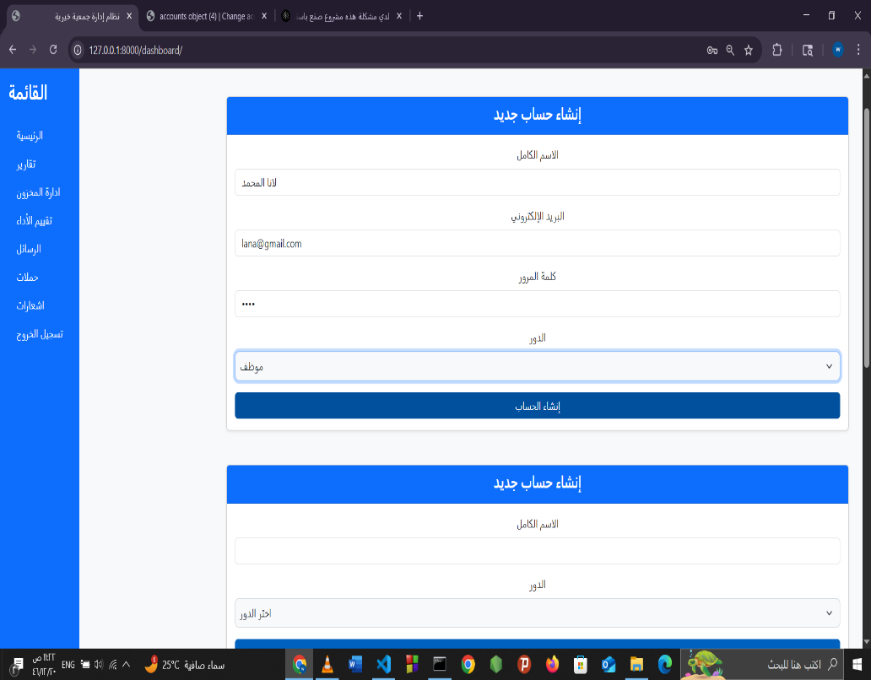
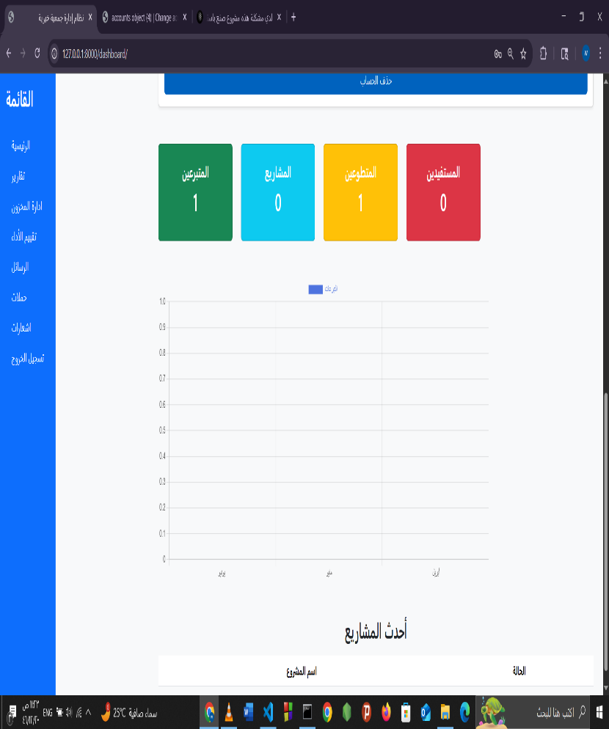
واجهة الأدمن

Slide 8
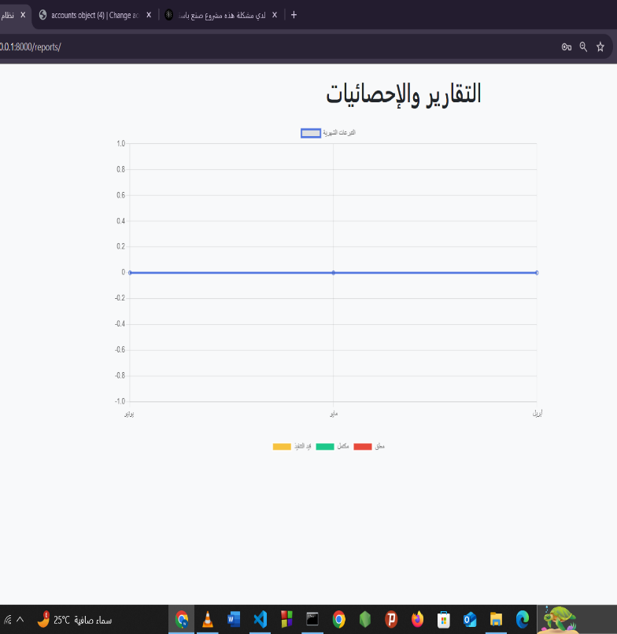
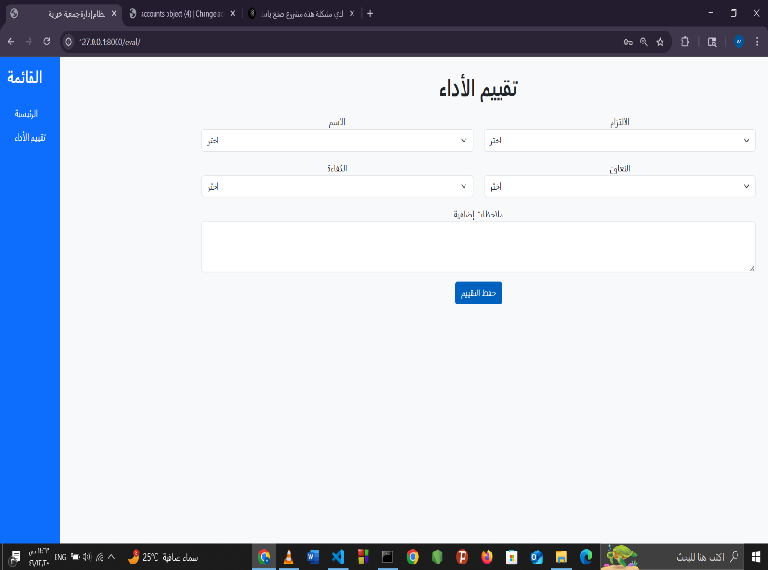
واجهة الأدمن

Slide 9
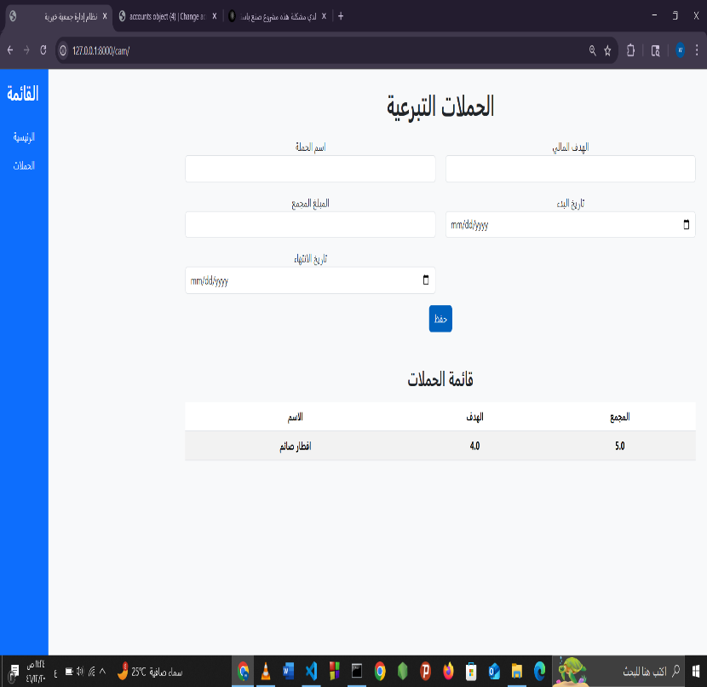
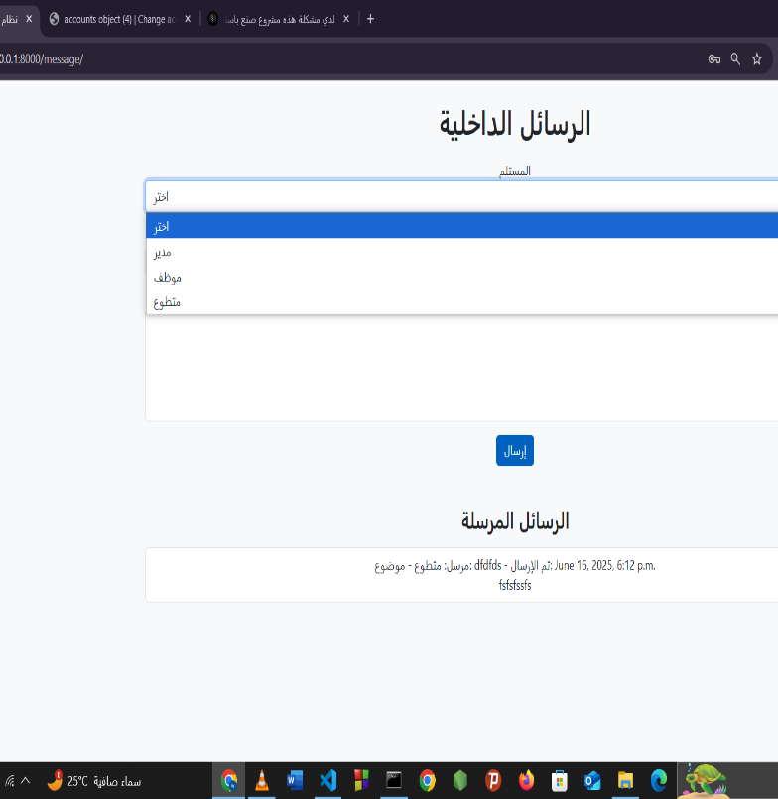
واجهة الأدمن

Slide 10
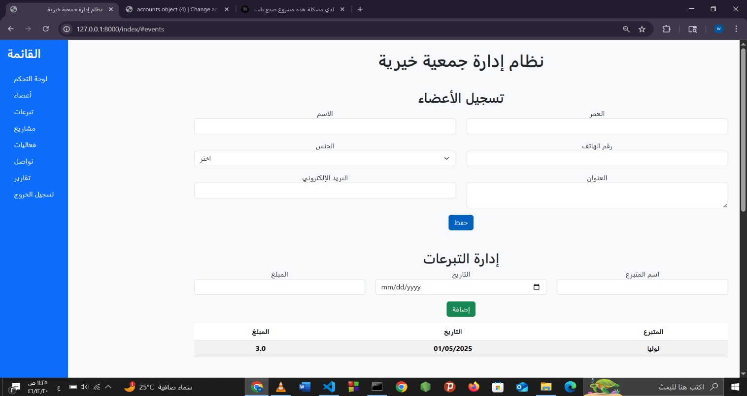
واجهة الأدمن

Slide 11
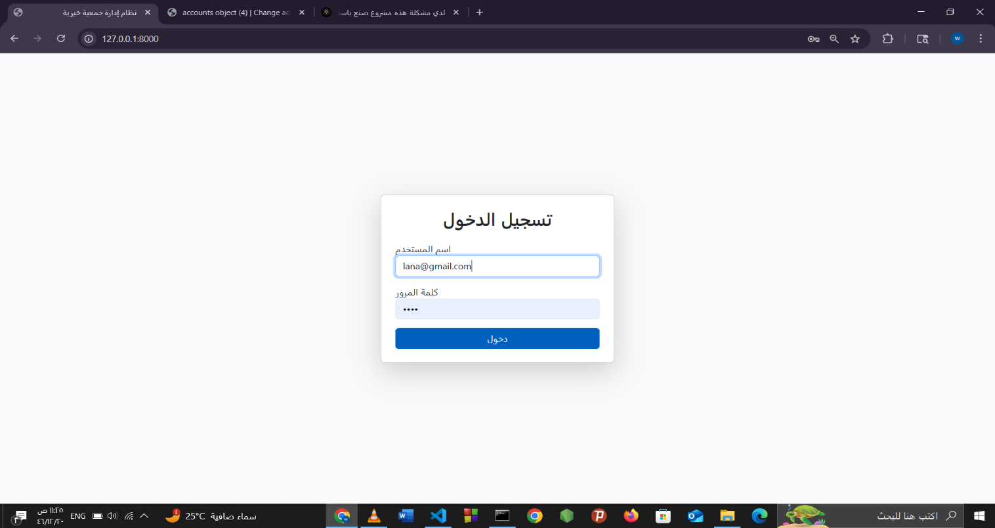
واجهة تسجيل دخول من الحساب المولد من قبل الأدمن

Slide 12
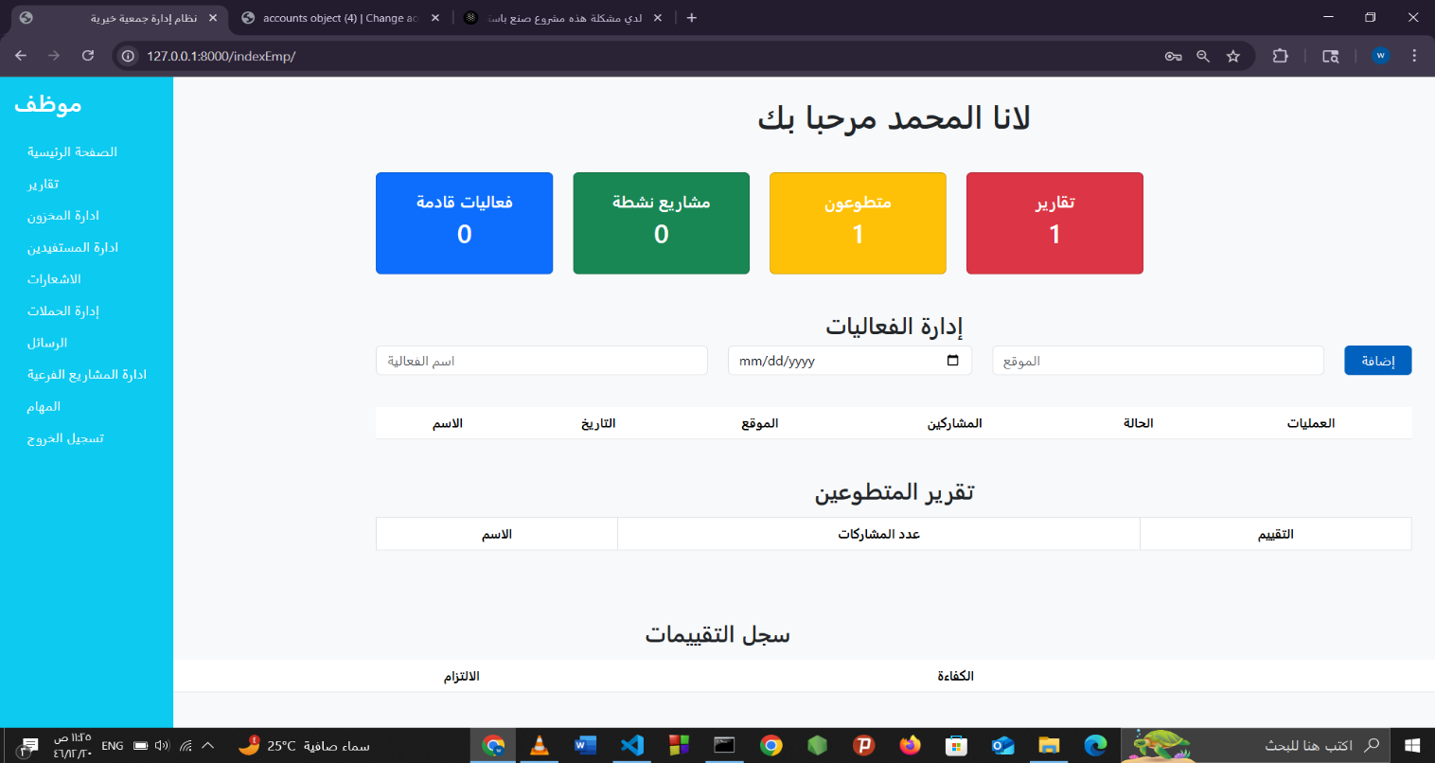
واجهة تسجيل دخومن الحساب المولد من قبل الأدمن واخترنا الدور موظف

Slide 13
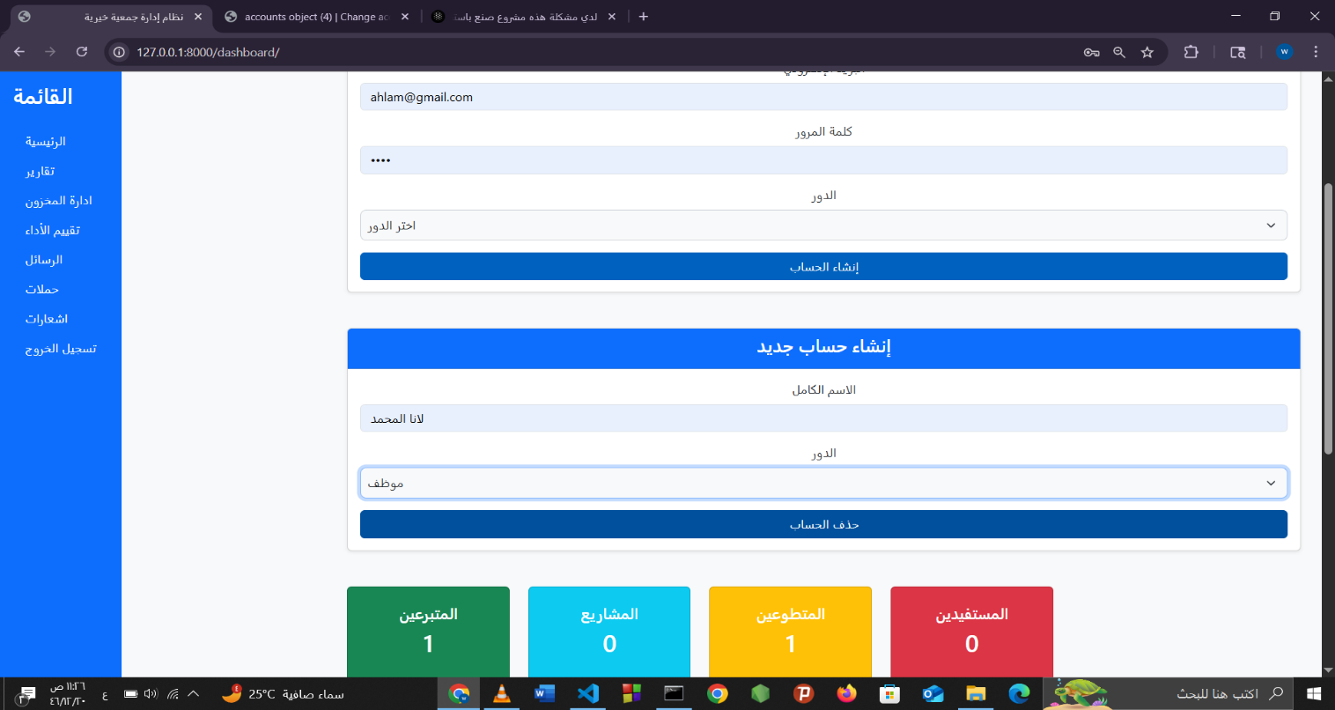
حذف الحساب

Slide 14
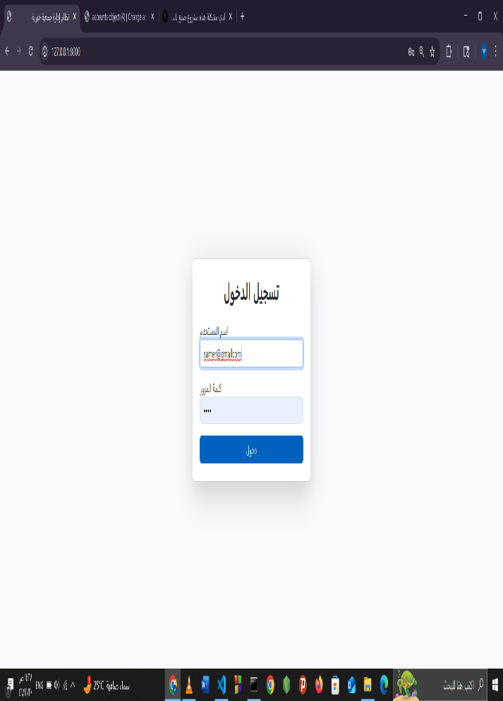
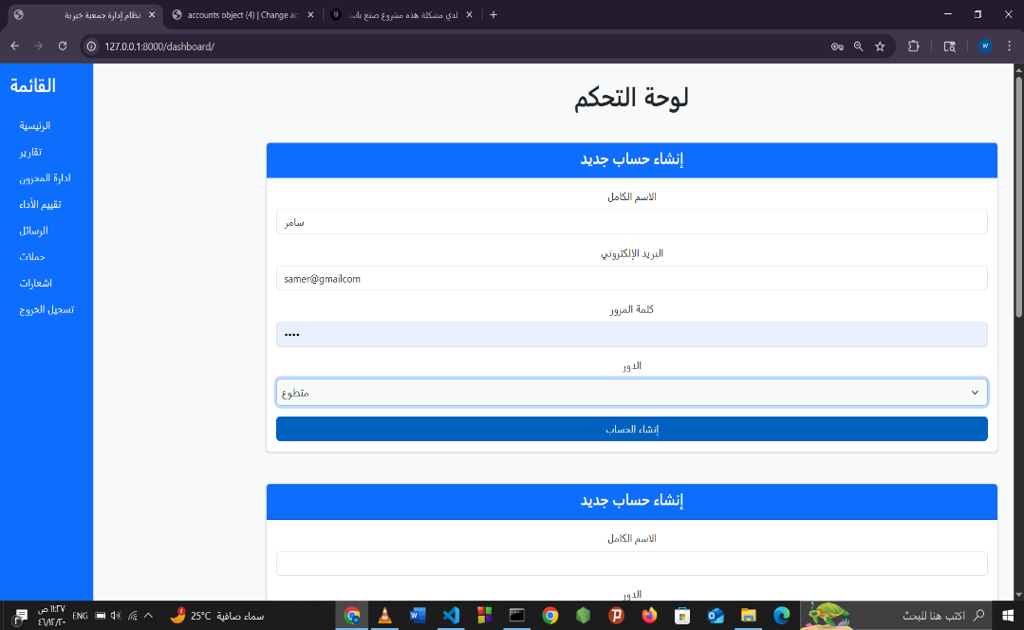
توليد حساب متطوع

Slide 15
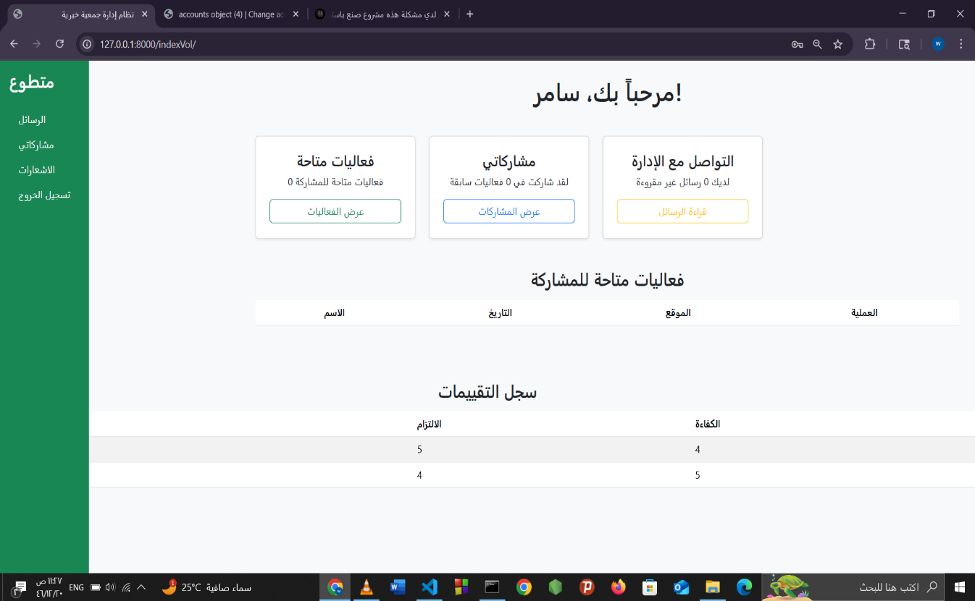
واجهة المتطوع

Slide 16
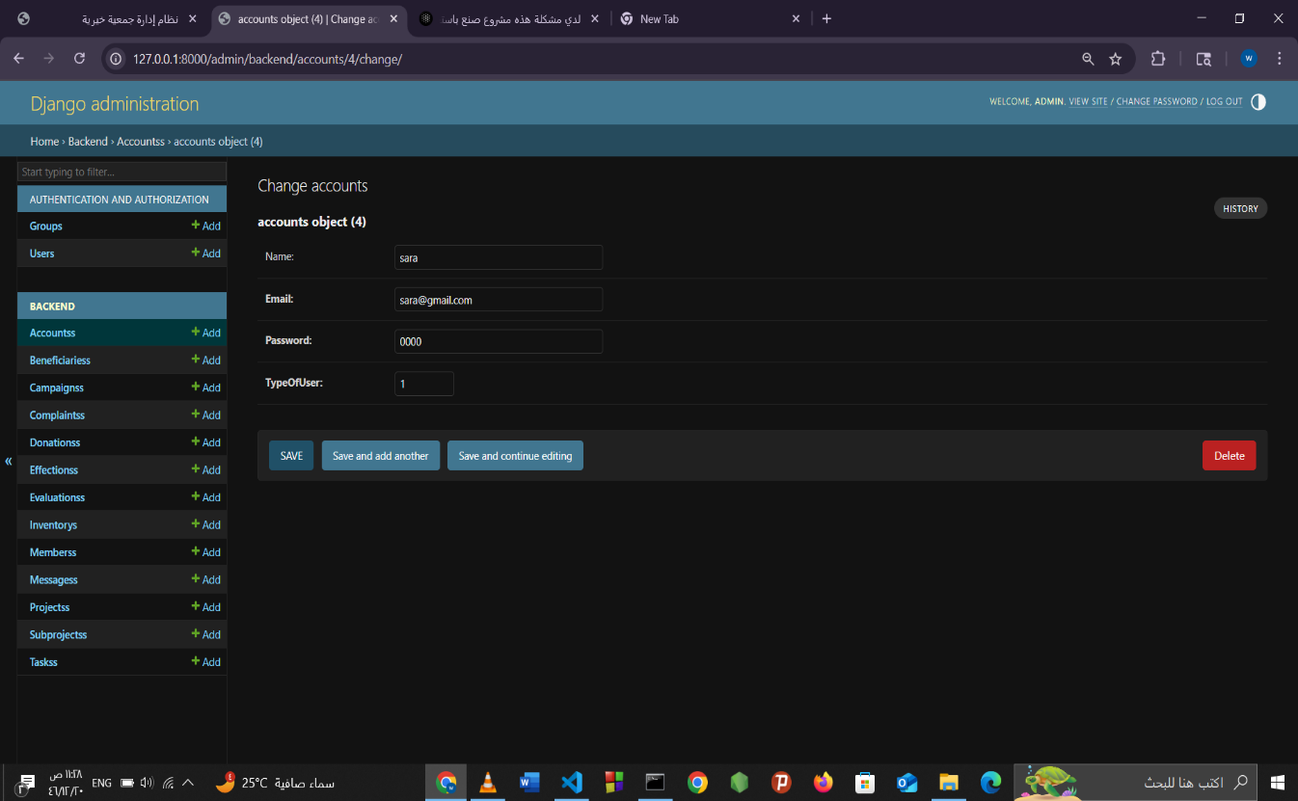
DJANGOواجهة الادمن في

Slide 17
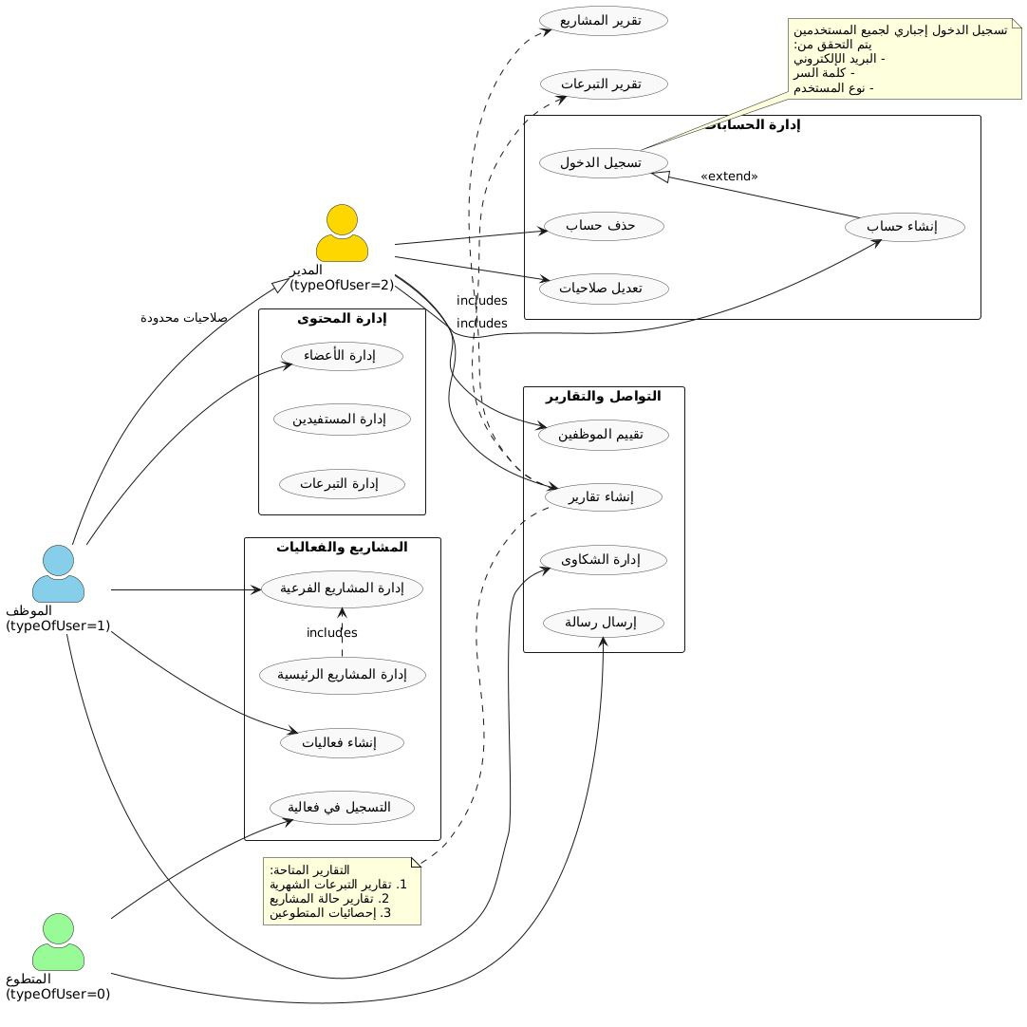
المخططات
مخطط usecase

Slide 18
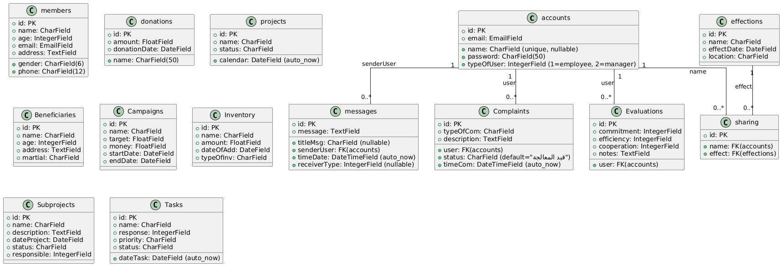
المخططات مخطط class

Slide 19
المخططات مخطط sequanS

Slide 20
المخططات usecaseمخطط

Slide 21
الأفاق المستقبلية

Slide 22
اضافة برامج
1.
تحسين عملية التواصل مع المستفيد
2.
.3
اضافة ذكاء صنعي

Slide 23
THANK YOU FOR LISTEING

